Slide 1
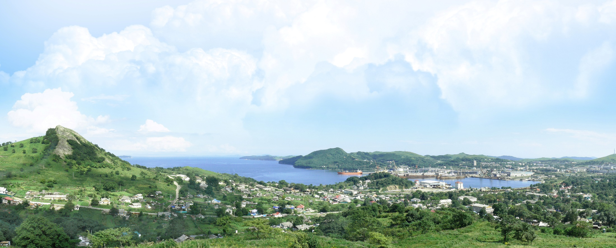
СТРАТЕГИЯ РАЗВИТИЯ ТЕРРИТОРИИ
В 2008 году в процессе разработки стратегии Славянского городского поселения администрацией было проведено анкетирование жителей и гостей Славянки по проблемам рекреационной зоны Хасанского муниципального района. В опросе участвовало более 3000 респондентов.

Slide 2
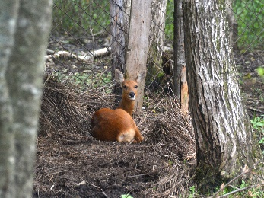
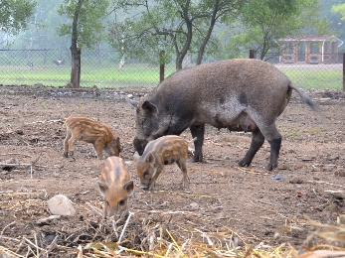
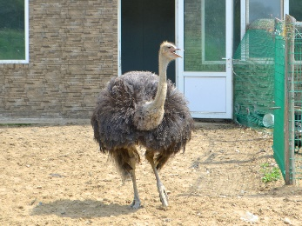
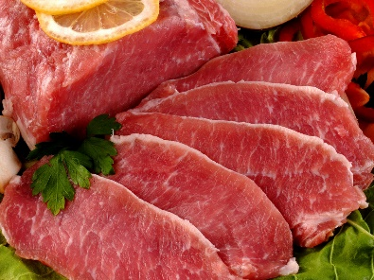
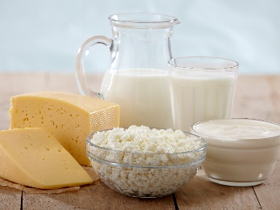
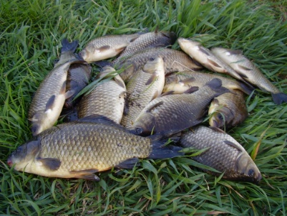
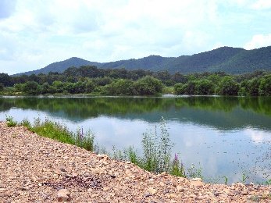
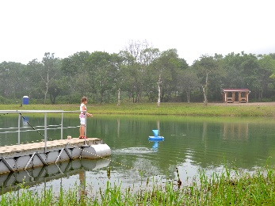
ИДЕЯ И СОЗДАНИЕ ОБЪЕКТА
Виды деятельности
Экспозиция диких и домашних животных
дикие животные и птицы, обитающие в Приморском крае
домашние животные и птицы различных видов и пород Дальнего Востока
Производство экологически чистой продукции
мясо
рыба
молоко
сметана, творог
яйца
Рыбоводство
Разведение
- карпа, сазана
форели, осетра
леща, толстолоба
белого амура, карася

Slide 3
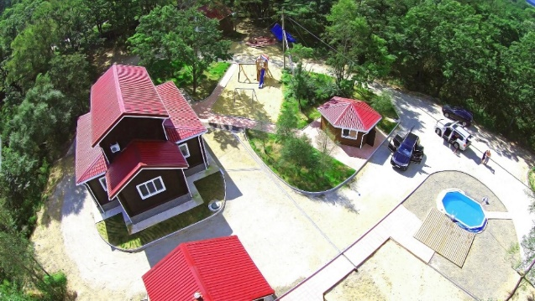
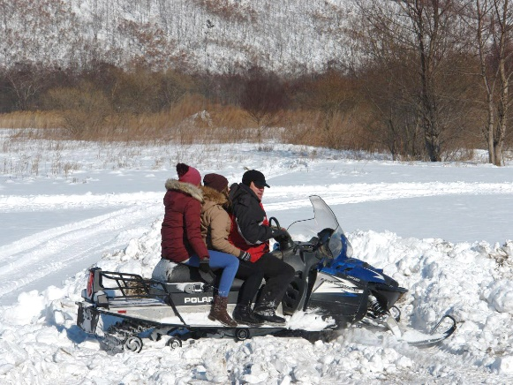
ЭТАПЫ РЕАЛИЗАЦИИ ПРОЕКТА
Планирование территории, подбор и обучение персонала, покупка тестовых видов животных, подготовка заявки на грант от администрации Приморского края «Начинающий фермер»
2012
Строительство загонов для животных, покупка техники, отрывка и зарыбление озёр, закупка животных, открытие экскурсионного маршрута 1 августа.
2013
Увеличение объектов осмотра, запуск коммерческой рыбалки, производство и продажа молодняка, поставки сельскохозяйственной продукции в торговые сети, начало строительства объектов круглогодичного проживания.
2014
Открытие всесезонного жилого комплекса, первый зимний сезон, создание палитры активного досуга, победа в конкурсе «Лидеры туриндустрии Приморья» в номинации сельскохозяйственный туризм.
2015

Slide 4
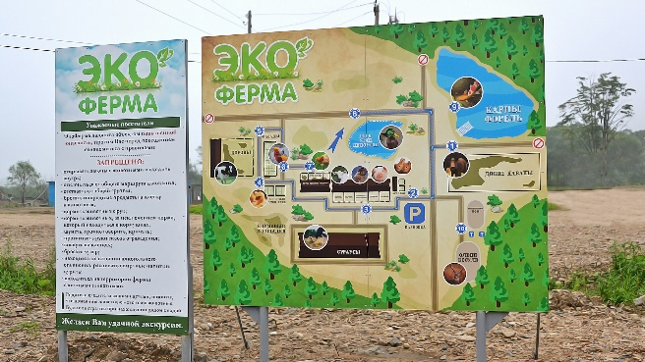
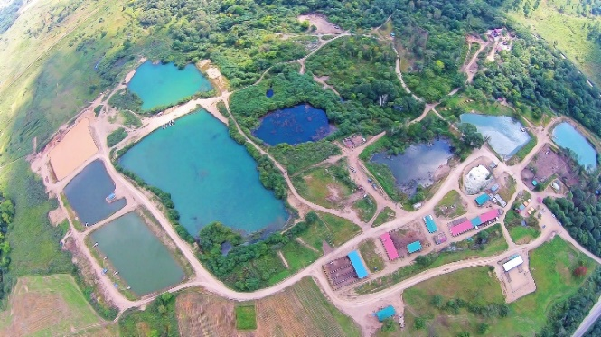
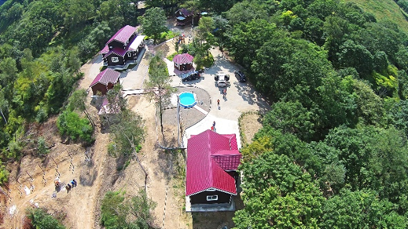
ОПИСАНИЕ ПРОЕКТА
На площади 40 гектар, построен первый в Хасанском районе объект сельскохозяйственного туризма. На территории Экофермы, расположены вольеры и загоны в которых представлены более 60 видов домашних и диких животных и птиц. Протяженность экспозиции 1.5 километра.
На территории Экофермы расположены 5 искусственных озёр, в которых представлены 10 видов рыб. Озера оборудованы местами для спортивной рыбалки и семейного отдыха.
Для продолжительного пребывания на Экоферме, в том числе и в зимний период предлагается жилой комплекс коттеджей из клееного бруса, в котором реализована система отопления с использованием солнечной энергии. На протяжении всего периода пребывания гостям предлагается более 20 видов развлечений и семейного досуга.

Slide 5
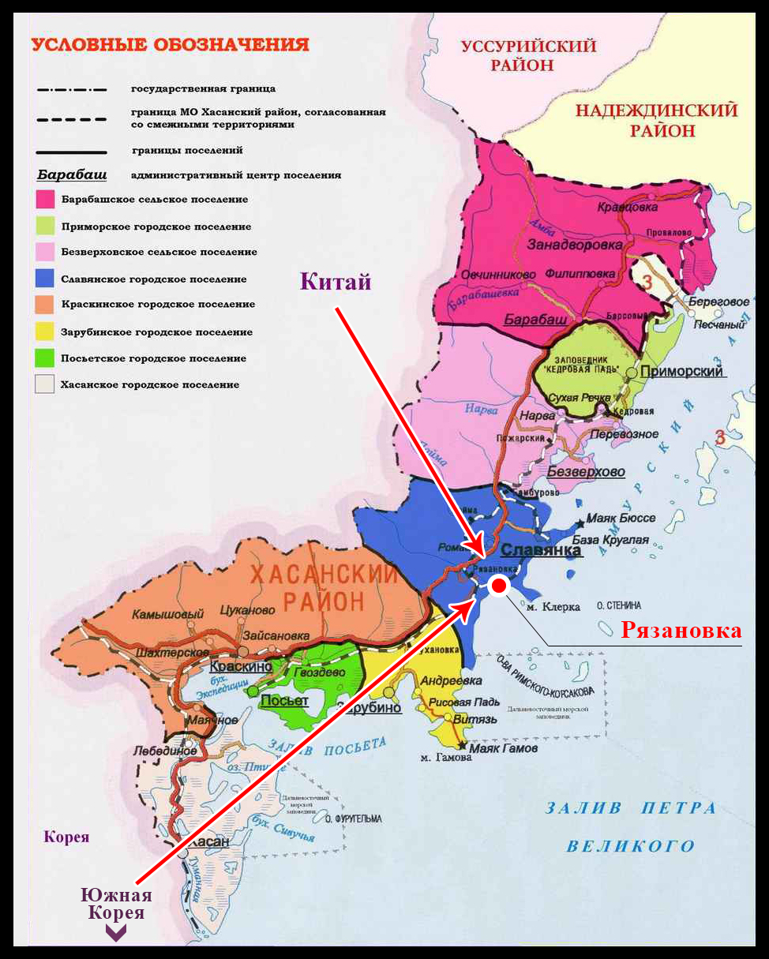
ОСОБЕННОСТИ ПРОЕКТА
Сосредоточение на локальной территории множества видов домашних и диких животных и птиц.
Расположение объекта в непосредственной близости к трансграничной трассе Раздольное - Хасан - Хуньчунь обеспечивает в летний период высокий транзитный поток туристов с территории Дальнего Востока, Южной Кореи и Китая.
Экоферма является центром репродукции высокопородного поголовья сельскохозяйственных животных и птиц в Хасанском районе.
Активное использование альтернативных источников энергии для освещения и отопления комплекса.
Реализация программы опытного рыборазведения совместно с Рязановским рыборазводным заводом.
Популяризация дичеразведения среди местного населения, как альтернативы браконьерству.

Slide 6
ОСНОВНЫЕ ПОКАЗАТЕЛИ

Slide 7
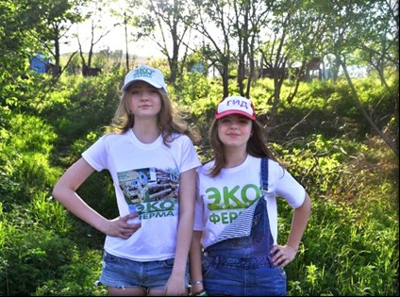
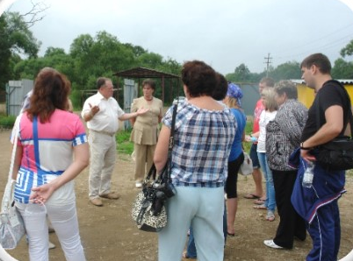
СОЦИАЛЬНАЯ ОРИЕНТИРОВАННОСТЬ
Предоставление возможности местному населению приобретения молодняка, высокопородных животных и птиц.
Создание демонстрационной базы, предоставляющей учащимся 22 школ района расширенную информацию о животном мире.
Привлечение школьников для работы экскурсоводами в период каникул.
Поставка экологически чистых продуктов в магазины Славянки по ценам ниже рыночных.
Популяризация успешного опыта сельскохозяйственной деятельности в Приморском крае.

Slide 8
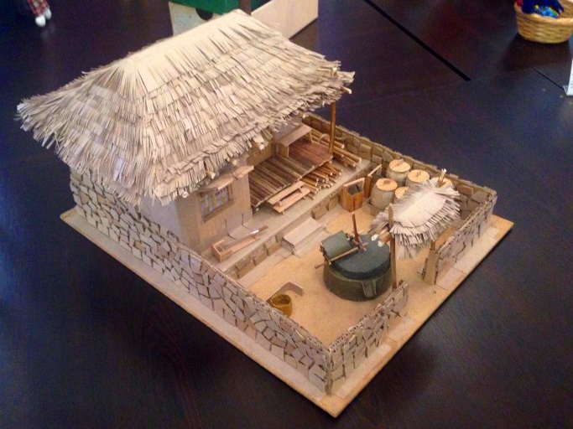
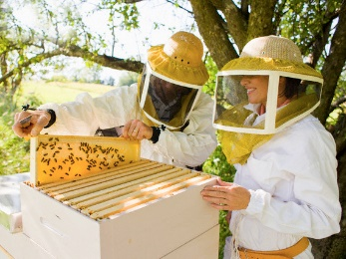
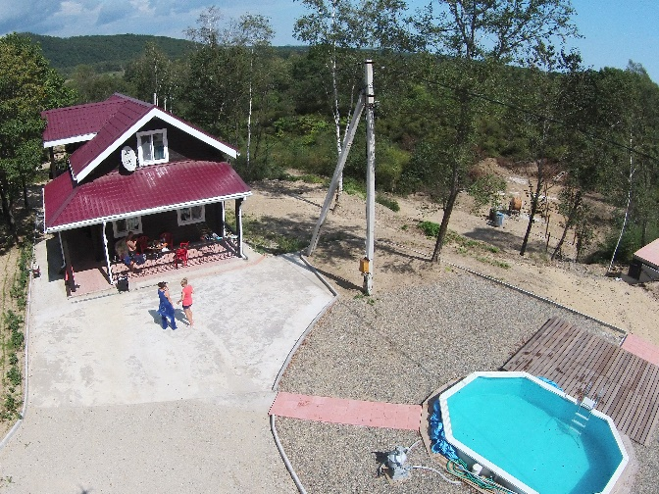
ПЛАНЫ НА БУДУЩЕЕ
Расширение экспозиции животных с увеличением маршрута до 2 километров.
Увеличение количества коттеджей в жилом комплексе.
Создание объектов с элементами национального быта коренных жителей Приморского края.
Открытие пасеки с предоставлением процедур с элементами Апитерапии, продажа продукции пчеловодства.
Создание площадки для тактильного контакта с животными.
В результате реализации третьего этапа проекта планируется создать на всей территории Экофермы отдельные развлекательные зоны со своими особенностями для всех категорий туристов.

